Slide 1

Въведение в
Leon Anavi
@leonanavi
leon@anavi.org

Slide 2
Dolphinaric
Инициатор на събитието е Filip Kłębczyk (fk_lx)
10 Август 15:00 CEST, Hackerspace Warszawa, Варшава, Полша
15 Август, 20:30 EEST, Hackafe Plovdiv, Пловдив, България
17 Август, 18:00 CEST, H.A.C.K., Будапеща, Унгария
18 Август, 16:00 CEST, Progressbar Hackerspace, Братислава, Словакия
22 Август, 17:30 CEST, Hackerspace Silesia, Катовице, Полша

Slide 3
Съдържание
Историческо развитие на Linux смартфоните
Jolla
SailfishOS
Mer
Инсталиране на Sailfish SDK
Qt и QML
Често задавани въпроси

Slide 4








Linux базирани ОС

Slide 5
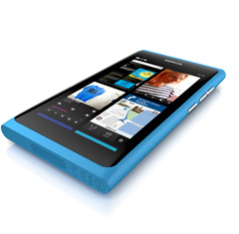
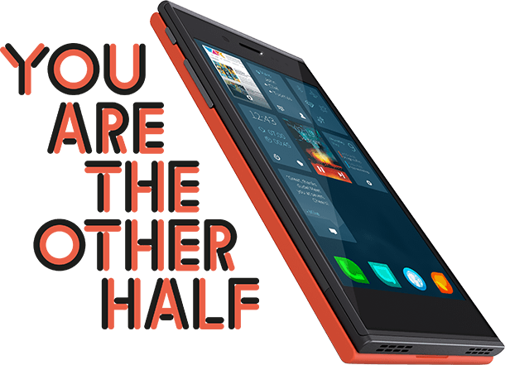
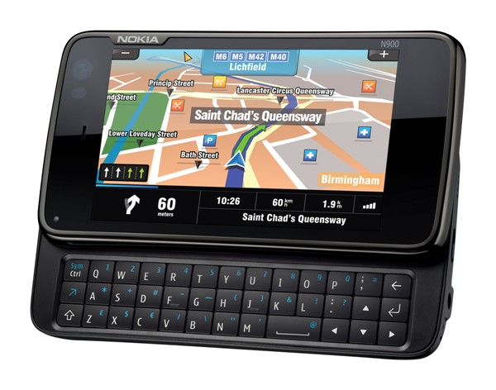
Linux Смартфони
Nokia N900
2009
Nokia N9
2011
Jolla
2013

Slide 6
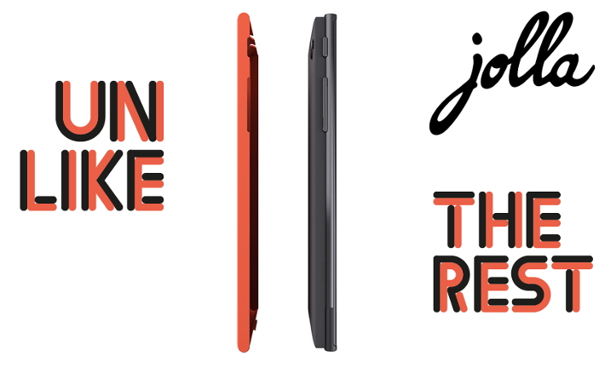
Jolla

Slide 7
Какво е Sailfish OS?
Linux базирана операционна система
Изградена на наследството на MeeGo
Поддържа Qt, HTML5 и Android приложения
Ползва Qt 5 и Wayland
Разработва се от Jolla

Slide 8
Какво НЕ е Sailfish OS?
НЕ Е поредната Android базирана OС
НЕ Е напълно отворена (UI кодът засега е затворен)

Slide 9
Архитектура
Sailfish UI
Mer
Linux Kernel

Slide 10
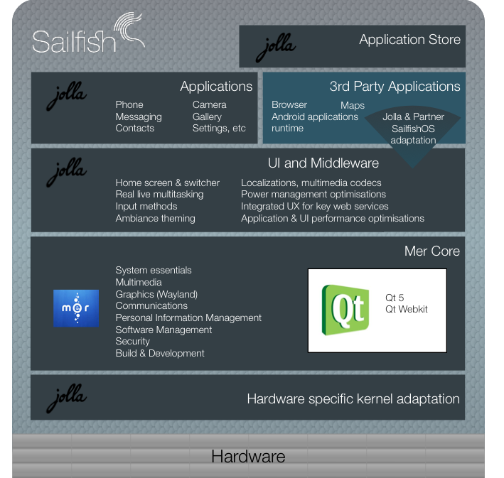
Архитектура

Slide 11
Mer
Mer e FOSS слой за мобилни устройства, оптимизиран за HTML5/QML/JS. Процесът на разработване е напълно отворен и се управлява чрез меритокрация.
Кои проекти ползват Mer?
Nemo Mobile
Plasma Active (като KDE за таблети)
Cordia
Seadot
Sailfish

Slide 12
Sailfish SDK
Изисквания:
Oracle VirtualBox 4.1.18 или по-нова
Около 5GB свободно дисково пространство
4GB или повече РАМ
Съвместими платформи:
Windows
Linux
Mac OS X

Slide 13

Qt
Qt
QML
Qt Quick 2.0
Sailfish Silica

Slide 14
Sailfish Silica
import QtQuick 2.0
import Sailfish.Silica 1.0
ApplicationWindow {
initialPage: Page {
Button {
text: "Hello world!"
anchors.centerIn: parent
}
}
}

Slide 15
Често задавани въпроси
Ще се поддържа ли HTML5?
Да, Jolla обещава и поддръжка на HTML5 приложения посредством Cordova Qt.
Ще се поддържа ли DRM?
Не.
Ще може ли Sailfish OS да се инсталира на N9?
Jolla няма да пуска версии за устройства от други компании.
Има ли Sailfish OS устройства в момента?
Jolla ще пусне на пазара смартфон в края на 2013г или началото на 2014г. До товага може да се изпробва единствено Nemo Mobile на N9, N950, N900, Nexus 7, PandaBoard и др.

Slide 16
Ресурси
http://jolla.com
https://sailfishos.com
http://merproject.org
http://dolphinaric.org

Slide 17
Мейлинг листи
Mer
https://wiki.merproject.org/wiki/Mailing_lists
Sailfish OS
https://lists.sailfishos.org/cgi-bin/mailman/listinfo/devel
Dolphinaric
http://lists.dolphinaric.org/cgi-bin/mailman/listinfo/dolphinaric-general
Dolphinaric БГ
http://lists.dolphinaric.org/cgi-bin/mailman/listinfo/sailfish-bg

Slide 18
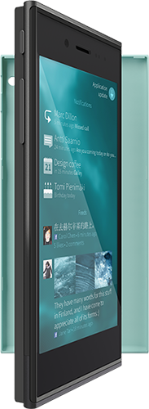
Благодаря Ви!

